Slide 1



Slide 2


一例慢性粒单核细胞白血病伴肺部感染病例

Slide 3

● 病例简介
摘要
1.独特性：患者为慢性粒单核细胞白血病,化疗后出现骨髓抑制,合并肺部感染,中年女性,慢性起病
2.背景：患者左侧乳腺癌综合治理3年余,半年前出现咳嗽,干咳为主,于当地医院住院治疗(2025.08.13-2025.08.27),考虑肺部感染,反复发热伴头晕、头痛,伴左侧胸痛、胸闷、心慌，伴反复恶心呕吐

Slide 4
● 患者基础信息
1.人口学信息：45，女，其他，湖北咸宁
2.主诉：咳嗽半年余,反复发热1月余
3.既往史：3年前乳腺癌术后、放化疗药物治疗；3年来自述口服依西美坦和皮下注射戈舍瑞林。

Slide 5
● 入院后检查
1.体格检查：
体温36.8C 脉搏107次/分 呼吸30次/分 血压99/47mmHg
一般情况：发育正常，营养良好，正常面容，表情自如，体型适中，步入病房，步态正常，自主体位，神志清楚，查体合作。
皮肤黏膜：色泽：正常，皮疹类型及分布：无，皮下出血类型及分布：无皮下出血及分布描述，水肿部位及程度：无，肝掌：无，蜘蛛痣：无，部位：蜘蛛痣部位，其他：无。
浅表淋巴结肿大：无描述：浅表淋巴结肿大表面皮肤描述。
淋巴结：全身浅表淋巴结无肿大。
头颅：外形正常无畸形，头发分布：正常，描述：头发分布异常描述，其他：无。
突眼：无，双睑：正常，双侧眼结膜：正常，无巩膜黄染，角膜：正常，瞳孔：等圆等大（左瞳孔直径 mm、右瞳孔直径 mm），双侧对光反射正常，其他：无。
鼻翼扇动：无，分泌物：无，性状：鼻部分泌物性状，鼻旁窦压痛：无，部位鼻窦压痛部位。
唇：红润，粘膜：正常，舌：居中，双侧扁桃体无肿大，咽：正常，齿：正常。
颈部：颈软无抵抗，颈动脉触诊时搏动感明显，颈静脉无怒张，气管居中，肝颈静脉回流征阴性，甲状腺正常，无压痛、震颤、血管杂音。
胸廓：正常，乳房：正常乳房异常描述，胸骨叩痛：无
肺部：双肺呼吸音清晰，未闻及胸膜摩擦音。
2.辅助检查：
2025-9-30 我院急诊：CT颅脑平扫，CT上腹部平扫，CT下腹部平扫，CT肺纵隔平扫。检查所见：急诊报告1.脑实质未见明显大面积低密度影及出血征象；2.脑室系统形态大小正常，脑沟、裂清晰；中线结构居中；3.左乳术后，左内乳区、纵隔及双侧锁骨区淋巴结增多增大，较大者15×8mm；左肺前部胸膜下间质性炎症，考虑放射性炎症；4.右肺上叶后段见10× Tnm的混合磨玻璃结节；余双肺见多个实性、磨玻璃结节，直径约2-4m；双侧胸腔少许积液：5.心包大里积液，较厚处约18mm；贫血；6.肝右叶钙化灶/肝内胆管结石；胆囊壁水肿稍毛糙：7.胃肠未准备，胃肠道内容物混杂，肠腔稍积气扩张，未见明显宽大气液平面：肠系膜区、腹膜后多友小淋巴结：8.所及盆腔少许积液。
2025-9-30 我院急诊：血红蛋白 54g/L，血小板 56 *10 9/L，白细胞17.64*10 9/L，C-反应蛋白250.83mg/L
2025-10-1 我院急诊：血红蛋白 53 g/L,血小板57*10 9/L,白细胞13.06*10 9/L，C-反应蛋白257.24mg/L

Slide 6
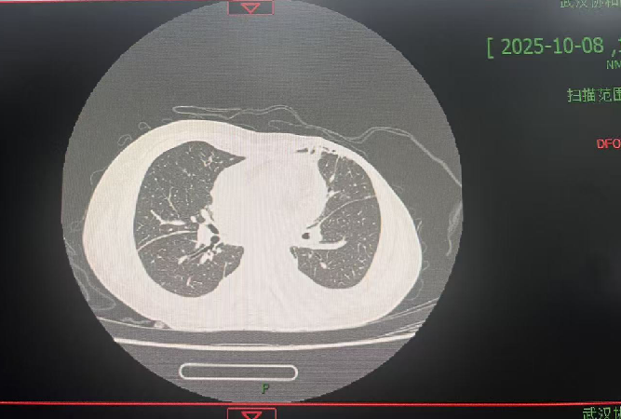
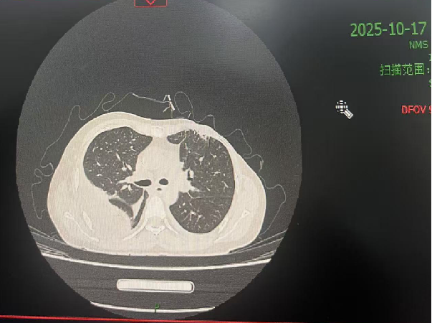
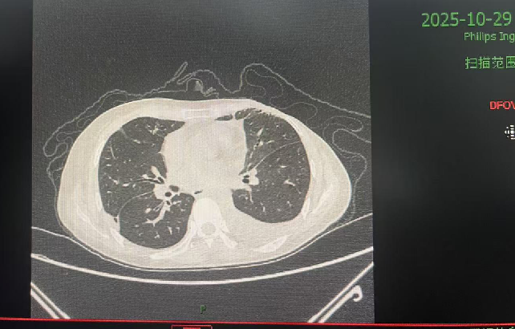
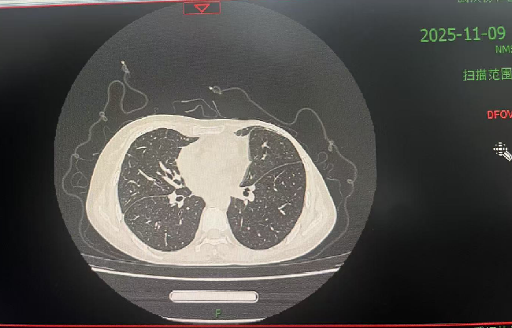
● 入院后检查
3.影像学检查：

Slide 7
● 诊断评估
诊断评估
1.初步诊断：1、发热2、放射性肺炎3、血小板减少4、贫血5、呕吐6、乳腺癌7、恶性肿瘤内分泌治疗
2.诊断依据：1、患者黎美香，女，45岁。2、因“咳嗽半年余，反复发热1月余”入院。3、查体：T:36.8°C，P:107次份，R:30次份分，BP:99147 mmHg。神志清楚。心音正常，心率108次份分，心律整开，杂音无，胸肺听诊呼吸音正常，无胸腹摩擦感。腹部外形正常，腹部触诊全腹柔软，压痛无，反跳痛无，腹部包块未触及，肝脏肋下正常，脾脏肋下未触及，肾脏未触及。4、专科情况：患者神志嗜睡，鼻导管吸氧3umin，体温：36.8°C，心电监护示：P:108bpm,RR:30次份，BP：99/47mmHg，SPO2:100%。全身皮肤黏膜无黄染，双侧瞳孔等大，等圆，直径2mm，对光反射存在。颈软，无抵抗。双肺呼吸音粗，末闻及干湿啰音。心率108次分，律齐，心音正常，各瓣膜区未闻及病理性杂音。腹部外形正常，全腹柔软，无压痛及反跳痛，双下肢无水肿。5、辅助检查：2025-9-30我院急诊：CT颅脑平扫，CT上腹部平扫，CT下腹部平扫，CT肺纵隔平扫。检查所见：急诊报告 1.脑实质未见明显大面积低密度影及出血征象；2.脑室系统形态大小正常，这沟、裂清晰，中线结构居中；3.左乳术后，左内乳区、纵隔及双侧锁骨区淋巴结增多增大，较大者15x8mm；左肺前部胸膜下间质性炎症，考虑放射性炎症；4.右肺上叶后段见10x7mm的混合膳玻璃结节；余双肺见多个实性、磨玻璃结节，直径约2-4mm，双侧胸腔少许积液；5.心包大量积液，较厚处约18mm；贫血；6.肝右叶钙化灶肝内胆管结石；胆囊壁水肿稍毛糙；7.胃肠未准备，胃肠道内容物混杂，肠腔稍积气扩张，未见明是宽大气液平面；肠系腹区、腹膜后多发小淋巴结，8.所及盆腔少许积液。2025-9-30 我院急诊：血红蛋白 54g/L，血小板 56 *10~9/L，白细胞 17.64*10~9/L，C-反应蛋白250.83 mg/L 2025-10-1 我院急诊：血红蛋白53g/L，血小板 57 *10~9/L，白细胞 13.06 *10~9/L，C-反应蛋白257.24mg/L6、既往史：无外伤史，有手术史3年前乳腺癌术后，平素身体一般，无过敏药物。
3.鉴别诊断：1、珠蛋白异常所致贫血：包括异常血红蛋白病和海洋性贫血，屁遗传性疾病，常有家族史。体检可有脾肿大。血片中可见靶形红细胞。血红蛋白电泳出现不同的异常血红蛋白带。血清铁、铁蛋白和运铁蛋白饱和度不降低。2、慢性病性贫血：引起慢很性病性贫血（ACD〉常见的病因有慢性感染、炎症和肿瘤。多数患者为正常细胞正常色素性贫血，部分患者呈小细胞低色素性贫血。ACD的铁代谢指标变化与1DA不同，表现为血清铁降低，但总铁结合力不增加，血清铁蛋白和运铁蛋白受体升高；骨髓铁粒幼细胞减少，而巨啦细胞内铁增加，均有助鉴别。3、铁粒幼细胞贫血：系铁失利用性贫血，分为先天性和获得性两类。骨髓中铁粒幼细胞增多，并出现特征性的环形铁粒幼细胞，其计数＞15%时有诊断意义。患者血清铁和铁重白升高。

Slide 8
● 治疗过程
1.药物：2025/10/3-10/16美罗培南1000mgq8h
2025/10/3-10/9替考拉宁400mgqd
2025/10/7-11/11卡泊芬净50mgqd
2025/10/10-10/21万古霉素1gq12h
2025/10/16-10/23头孢他啶阿维巴坦2.5gq8h
2025/10/21-10/31替加环素50mgq12h
2025/10/23-11/3哌拉西林4.5gq6h
2025/10/31-11/11依拉环素50mgq12h
2025/11/3-11/11舒普深3gq8h
2.手术：2025/10/20皮下注射化疗药物
2025/10/6骨髓穿刺术+骨髓活组织检查
2025/10/17胸腔穿刺术

Slide 9
● 治疗过程
3.微生物/病理结果：CRE检出弗劳地柠檬酸杆菌,血培养检出人葡萄球菌，真菌G,真菌GM阴性
4.方案调整：既往使用过替加环素等抗菌药物，抗感染效果不佳,体温增高，替加环素替换依拉环素抗感染治疗
5.指标追踪：患者发热,10.31-11.11使用依拉环素，经治疗后体温降至正常，crp下降

Slide 10
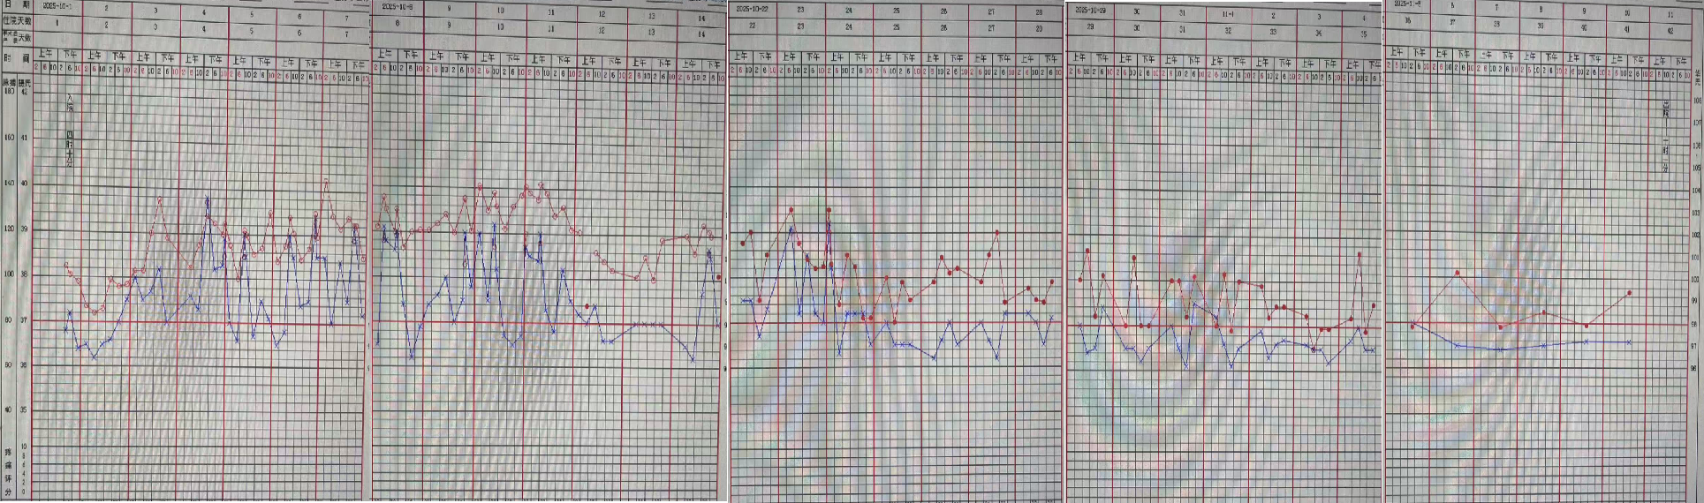
● 治疗过程
3.时间轴记录:(折线图)

Slide 11

● 诊疗体会
1.疗效评价：患者查出弗劳地柠檬酸杆菌，抗感染不佳后迅速调整方案，替换为依拉环素抗感染治疗,症状体征明显好转，炎症指标下降，治疗有效。治疗过程中无肝肾功能损伤。
2.局限性：/
3.结论：病人诊疗过程中，应密切关注患者体征，依据病情及时调整治疗方案，达到疗效。

Slide 12
感谢观看
敬请指导

